Slide 1
Business report
3D人物对战游戏研发游戏总结汇报
汇报人：讯讯天美工作室全体组员

Slide 2
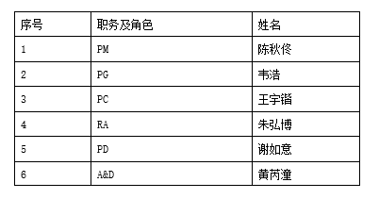
前言
团队由项目经理（PM）、配置经理（PC）、编写规格文档员（RA、PD、A&D）、技术编码员（PG）、软件测试员（TE）组成

Slide 3
目录
contents
1
3
4
6
项目开发工作计划
概要设计
详细设计
系统研发与实现
前言
2
5
项目成员
需求规格说明书
会议记录

Slide 4
1
项目开发工作计划
汇报人：陈秋佟

Slide 5
项目开发工作计划内容
引言
任务概要
项目团队组织
实施计划
编写目的
背景介绍
定义
参考资料
项目目标
产品目标与范围
假设与约束
应交付成果
项目开发环境
组织结构
人员分工
协作与沟通
，
风险评估及对策
工作流程
总体进度计划
项目管理计划
，

Slide 6
2
需求规格说明书
汇报人：朱弘博

Slide 7
需求规格说明书内容
引言
总体描述
1
编写目的
范围
参考资料
2
项目背景
产品功能
用户特征
详细需求
附录
3
功能需求
非功能需求
4
调查问卷

Slide 8
3
概要设计
汇报人：谢如意

Slide 9
概要设计内容
概要设计内容
功能模块设计
界面设计
登录模块
模式选择
退出游戏
游戏帮助
关于游戏
主页面
模式选择
场景选择
对战实景
战绩结算
体系结构设计
数据库设计
表现层
控制层
业务逻辑层
数据库选择
数据库逻辑结构
数据库结构设计

Slide 10
4
详细设计
汇报人：黄芮潼

Slide 11
详细设计内容
02
01
游戏设计
03
主要玩法
游戏流程
角色设计
其他设计
模块设计
开发环境
登录模块
模式选择
退出游戏
游戏帮助
关于游戏
Unity3D

Slide 12
5
会议记录
汇报人：王宇锴

Slide 13
会议记录内容
第1次会议记录
第2次会议记录
1
2
前期工作准备
项目背景、产品功能、开发环境
3
第3次会议记录
第4次会议记录
4
设计原则、系统功能模块详细设计
游戏设计、界面设计、数据库设计
第5次会议记录
第6次会议记录
5
6
非功能需求、对外接口需求、数据需求
详细需求描述：功能需求
第7次会议记录
7
总结汇报、细节修正、系统测试

Slide 14
6
系统研发与实现
汇报人：韦浩

Slide 15
Business report
感谢观看
汇报人：讯讯天美工作室全体组员

